Slide 1
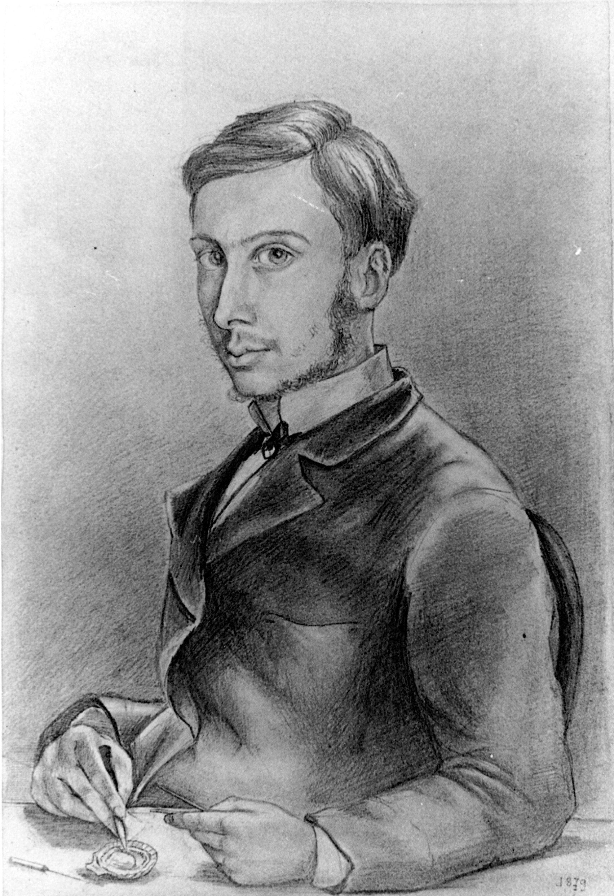
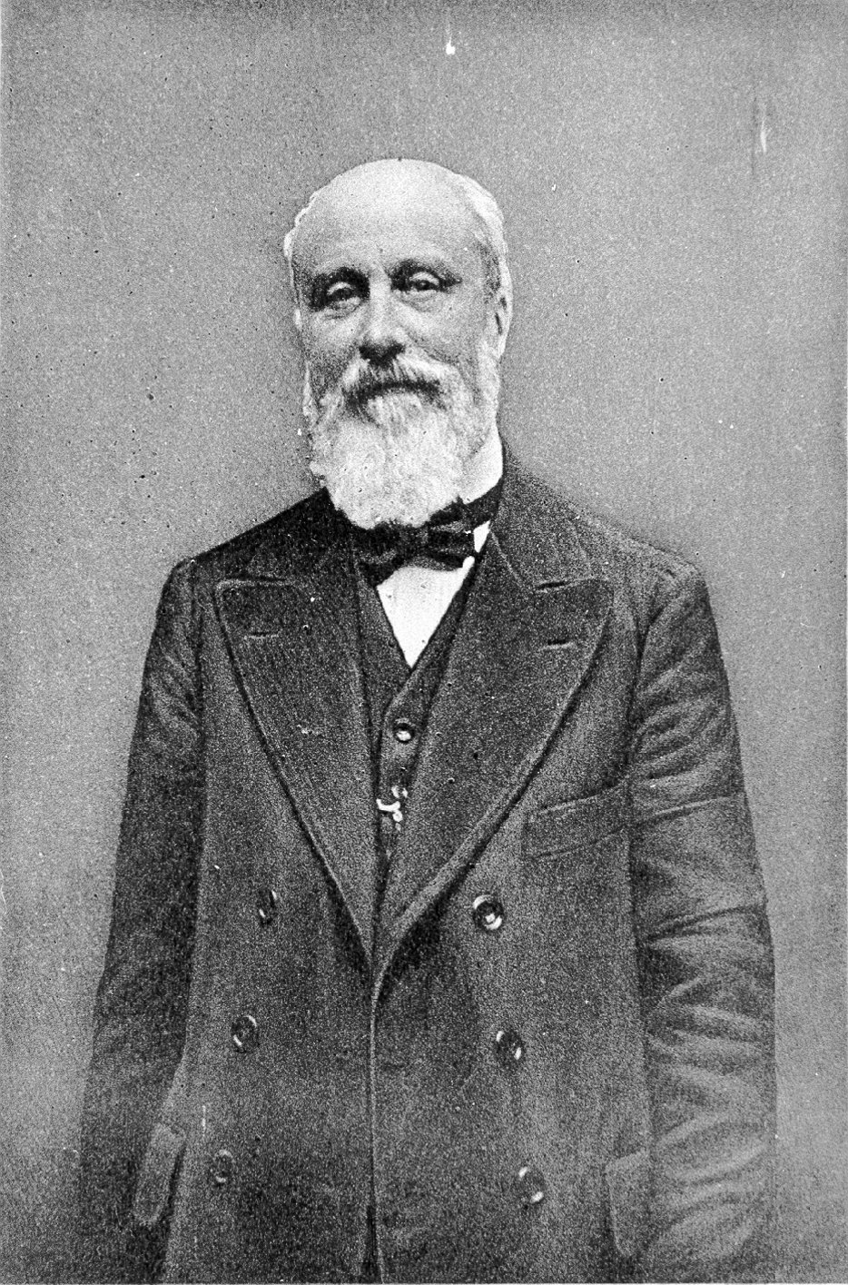
Pierre Duhem, Paris, 9 juin 1861- Cabrespine, 14 septembre 1916
Autoportrait, 1879
Pierre Duhem vers 1915

Slide 2
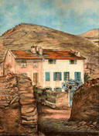
Paris
1861 (9 juin) Naissance à Paris.
Père : Pierre-Joseph Duhem, originaire de Roubaix, représentant de grandes maisons du textile.
Mère : Marie Fabre, dont le père est originaire de Cabrespine (dans l’Aude , proche de Carcassonne).
Pierre Duhem pris l’habitude de passer ses étés
à Cabrespine, au pied de la Montagne Noire,
dans la maison familiale.
(tableau de Duhem)
1864 Naissance des deux sœurs jumelles de Pierre Duhem.
1868 Entrée au cours privé des demoiselles Arnoul.

Slide 3
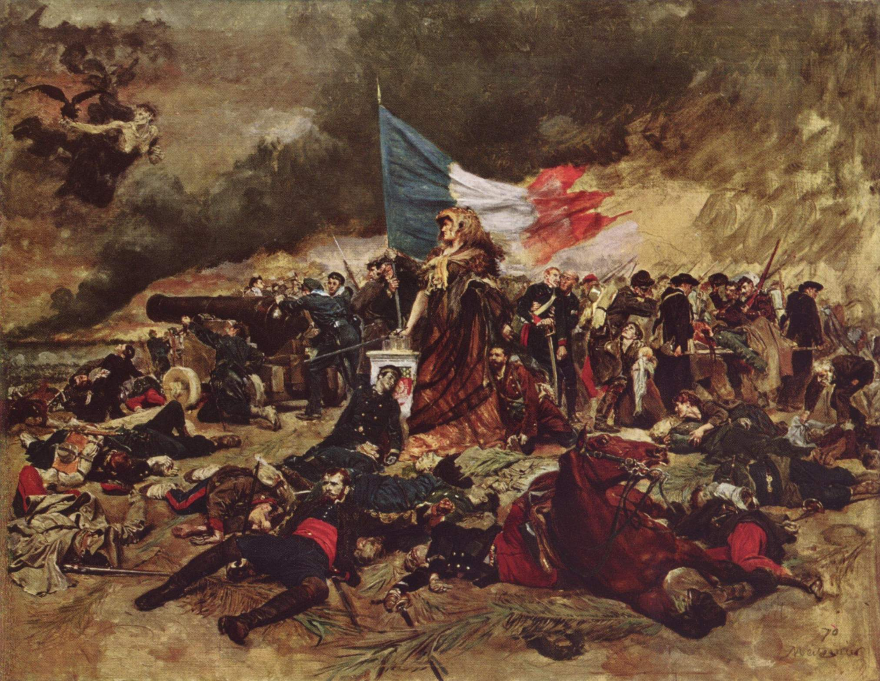
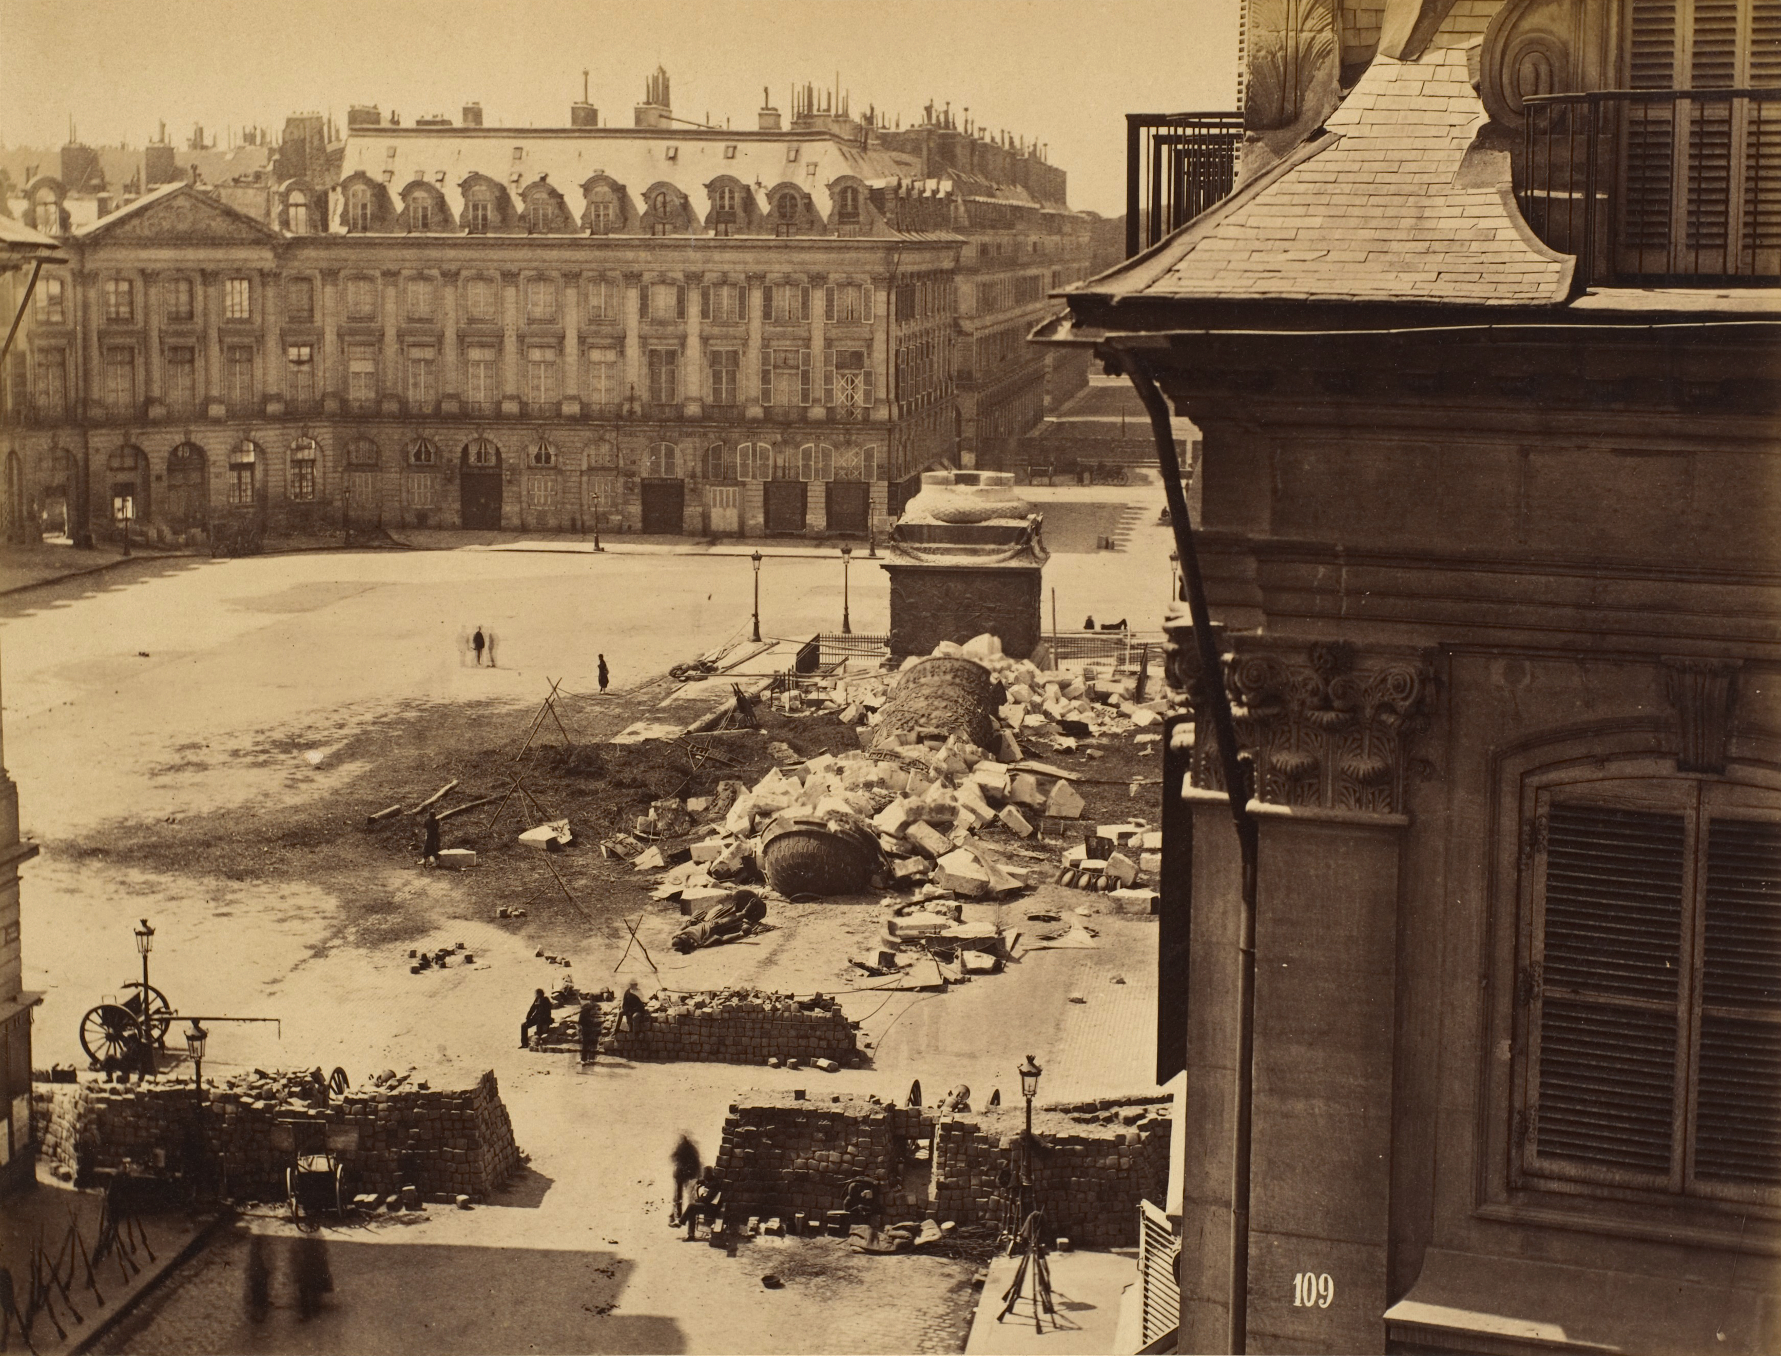
Paris
1870 : guerre franco-prussienne , les Duhem quittent Paris pour Bordeaux le 21 octobre.
Ernest Meissonier (1815-1881),
Le siège de Paris
1871 Retour de la famille Duhem à Paris
le 20 février. Début de la Commune de
Paris le 18 mars.
Enfant, Duhem voit la colonne Vendôme
détruite (16 mai 1871).

Slide 4
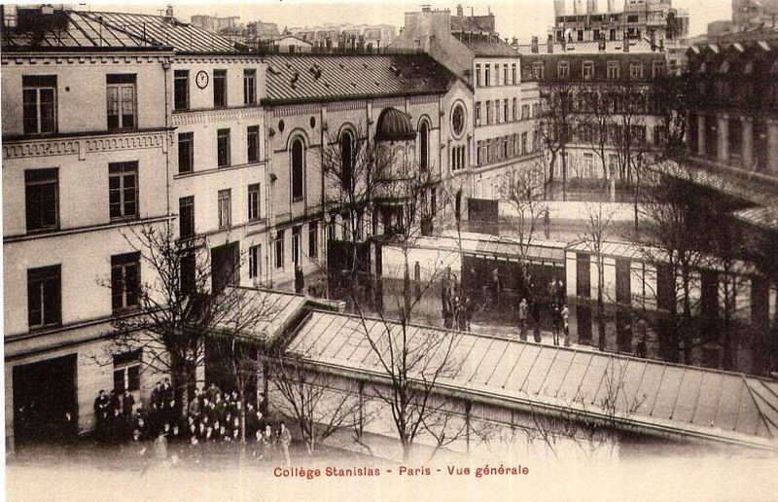
Paris
1872 Entrée en octobre de Pierre Duhem au Collège Stanislas.
Elève de Jules Moutier (1829-1895) :
ancien élève de l’Ecole Polytechnique (X 1848),
ingénieur au service des Télégraphes, puis
professeur de Physique à Sainte Barbe et à
Stanislas. De 1882 à 1895, il est examinateur de
sortie à l’Ecole Polytechnique pour la Physique.
Jules Moutier est l’auteur de :
Eléments de thermodynamique (1872)
La thermodynamique et ses principales
applications (1885).
« Jules Moutier, qui nous fit aimer les théories de la physique, se plaisait surtout à nous entretenir des applications de la thermodynamique à la mécanique chimique ; de ces applications, alors toutes récentes, la première lui était due et il en avait donné de très importantes. »

Slide 5
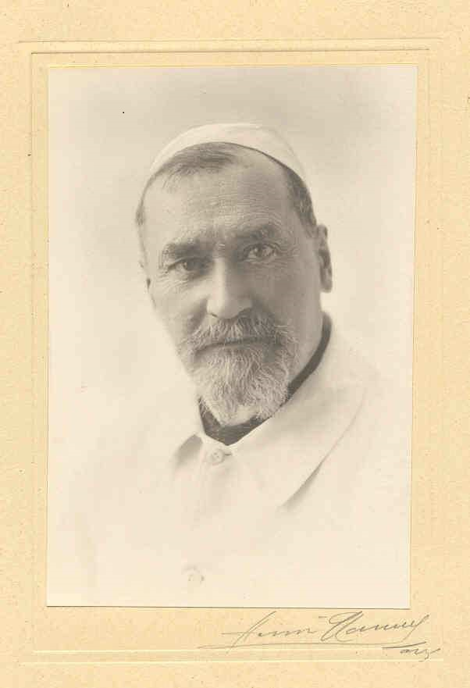
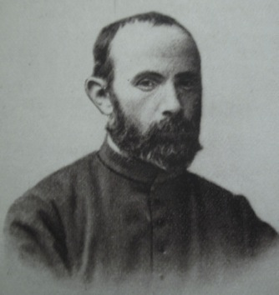
Paris
Quelques condisciples de Pierre Duhem au collège Stanislas
Joseph Récamier (1861-1935),
médecin à l’Hôpital Saint Michel,
ami du commandant Charcot (1867-1936)
qu’il accompagne lors de l’expédition arctique
du duc d'Orléans sur la Belgica en 1905.
Jean-Baptiste de Guébriant (1860-1935),
ecclésiastique et missionnaire en Chine.

Slide 6
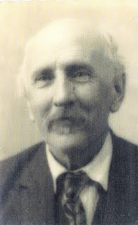
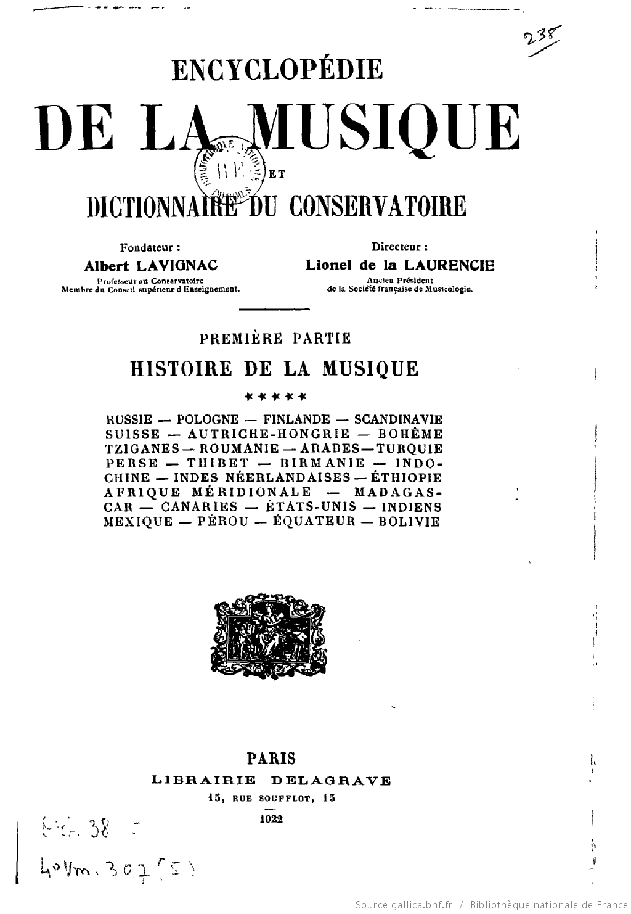
Paris
Quelques condisciples de Pierre Duhem au collège Stanislas
Charles Bioche (1859-1949), ENS (1879),
professeur de mathématiques
au Lycée Louis Le Grand à partir de 1897,
président de la Société Mathématique de
France en 1909. Règles qui portent son nom
en Calcul Intégral.
Lionel de la Laurencie (1861-1933),
musicologue, spécialiste de l’histoire
du violon.

Slide 7
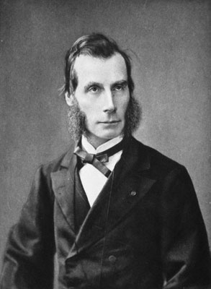
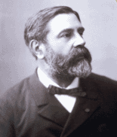
Paris
1882 Pierre Duhem est reçu premier au concours d’entrée à l’ENS (section sciences).
L’ENS est alors dirigée par
l’historien Numa Denis Fustel
de Coulange (1830-1889).
L’archéologue et helléniste
Georges Perrot (1832-1914)
lui succède en 1883.
Fustel de Coulange
Georges Perrot

Slide 8
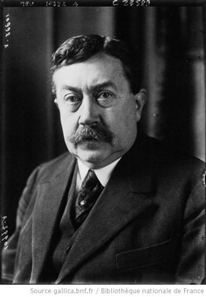
Paris
Rencontres et amitiés à l’Ecole Normale Supérieure
Paul Painlevé (1863-1933), ENS (1883), mathématicien :
-thèse soutenue le 10 juin 1887, « Sur les lignes singulières des fonctions analytiques »,
(jury présidé par Charles Hermite (1822-1901), examinateurs Paul Appell (1855-1930) et
Emile Picard (1856-1941) )
-résultats importants en théorie des Equations Différentielles (Grand Prix des Sciences
Mathématiques de l’Académie des Sciences en 1890)
Elu membre de l’Académie des Sciences en 1900.
A partir de 1910, il entreprend une carrière d’homme politique :
député, ministre à plusieurs reprises, président du Conseil en
1917.

Slide 9
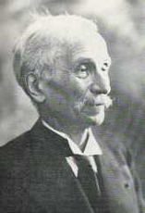
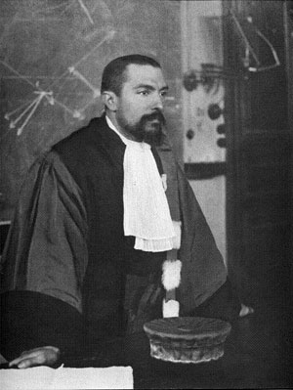
Paris
Rencontres et amitiés à l’Ecole Normale Supérieure
Edouard Jordan (1866-1946) (fils du mathématicien
Camille Jordan (1838-1922) ),
ENS (1884), professeur à la Sorbonne et à l’ENS,
élu membre de l'Académie des sciences morales et
politiques en 1933.
Henri Bouasse (1866-1953), ENS (1885), physicien, préparateur
d’Éleuthère Mascart (1837-1908) au Collège de France, puis
professeur à l’Université de Toulouse.
Rédige la Bibliothèque scientifique de l'ingénieur et du physicien
Célèbres préfaces de ses ouvrages : « Science et professorat »,
« Sur quelques erreurs à éviter dans la rédaction d’un cours de
Physique », « Conseils aux savants qui veulent être lus »,
« Des principes, de leur emploi, et de la nature de leur certitude »

Slide 10
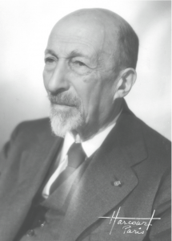
Paris
Rencontres et amitiés à l’Ecole Normale Supérieure
Jacques Hadamard (1865-1963), ENS (1884). Retrouva Pierre Duhem à l’Université de
Bordeaux en 1894.
«Dans ces longues et précieuses conversations où, dès mon
entrée à l’Ecole, se dessina notre amitié, comme je le [Pierre Duhem] sentais vibrer au génie d’Hermite, ou à celui de Poincaré, dont il suivait les travaux mieux que le plupart d’entre nous, j’entends les plus spécialisés en mathématiques, ne pouvaient le faire ! Mais, d’une manière générale, toutes les grandes idées mathématiques, toutes celles qui étaient alors véritablement fécondes, lui étaient familières. »
« Dès cette époque, je lui dus des ouvertures d’esprit, des aperçus,
-combien larges, combien dédaigneux du détail au profit de ce qui était véritablement essentiel !- qui remplacèrent pour moi, sans efforts et comme inconsciemment, de longs mois d’études. »

Slide 11
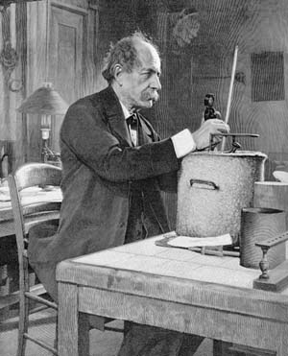
Paris
Controverse avec Berthelot
1884 Pierre Duhem présente une thèse en Physique-Mathématique sur le potentiel thermodynamique. La thèse est rejetée. La commission composée de Charles Hermite (1822-1901), Gabriel Lippmann (1845-1921) et Emile Picard (1856-1941), lui reproche de remettre en cause un principe de thermochimie dû au célèbre et influent chimiste Marcelin Berthelot (1827-1907), le Principe du travail maximum :
« Tout changement chimique accompli sans l’intervention d’une énergie étrangère tend vers
la production du corps, ou du système de corps qui dégage le plus de chaleur. »
Pierre Duhem expose cependant ses résultats en 1886 dans
Le Potentiel thermodynamique et ses applications à la mécanique chimique et à l’étude des phénomènes électriques :
« Cette règle [principe de Berthelot ] rencontre malheureusement, dans un certain nombre de phénomènes, des exceptions difficiles à expliquer (…) L’énergie ne peut donc, dans la mécanique chimique, jouer le rôle de potentiel ; l’entropie ne peut jouer le rôle de fonction de forces. »
Marcelin Berthelot

Slide 12
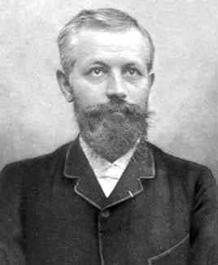
Paris
Controverse avec Berthelot
Cette opposition, jointe à ses convictions religieuses et à son anti-républicanisme, sera un
obstacle à sa nomination à Paris. Pierre Duhem refusera néanmoins en 1904 que son nom
soit proposé pour une chaire en Histoire des Sciences au Collège de France.
1901, de Bordeaux, Duhem écrit à Louis Liard (1846-1917),
vice-recteur de l’Académie de Paris :
« Lorsque vous m’avez fait l’honneur de me nommer à Bordeaux,
j’hésitais à accepter :
« M. Duhem devrait comprendre, avez-vous dit à ce moment à
M. Tannery, que c’est le chemin de Paris ». Sur ce chemin, je viens de faire une marche de sept années. Jusqu’ici, je ne me suis jamais plaint de sa longueur, et je n’ai rien fait pour l’abréger. Deux fois, j’ai été sollicité par diverses personnes de faire acte de candidat : lorsque la mort de M. Tisserand, puis la mort de M. J. Bertrand ont amené les vacances de la chaire de mécanique physique à la Sorbonne et de la chaire de physique mathématique au Collège de France ; je n’ai pas voulu suivre ce conseil (….) »
Paul Tannery (1843-1904),
historien des sciences,
correspondant de Duhem

Slide 13
Paris
Controverse avec Berthelot
Son ami Edouard Jordan précise :
« Duhem aussi, il faut le reconnaître, en porte la responsabilité par l'excès de quelques-unes
de ses qualités. Il a toute sa vie pratiqué l'adage : Amicus Plato, magis amica veritas.
Qu'était-ce, quand Platon ne lui était pas sympathique ! Il ne craignait pas les polémiques où
il était capable d'avoir la dent très dure, surtout quand des ménagements auraient pu faire
douter de son indépendance (…)
Ses titres, moindres alors qu'ils ne l'auraient été quelques années plus tard, étaient déjà
éclatants. Il refusa : « Je suis, me dit-il, physicien. C'est comme tel qu'on me prendra à Paris,
si je dois y revenir. Je ne veux pas y rentrer par une porte dérobée ».

Slide 14
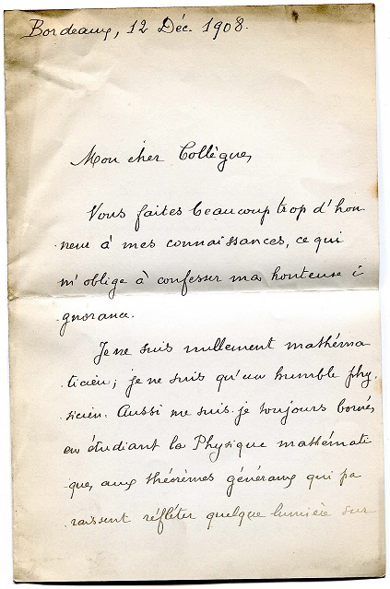
Physicien avant tout
Lettre adressée au mathématicien
Robert de Montessus de Ballore,
Professeur à l’Université Catholique
de Lille.

Slide 15
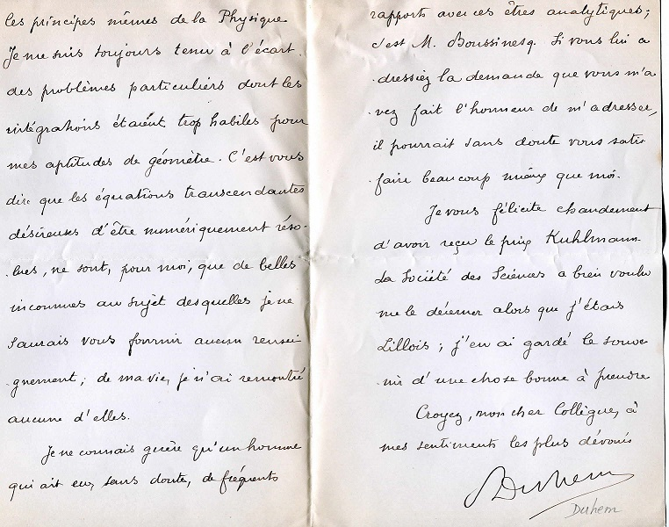
Physicien avant tout

Slide 16
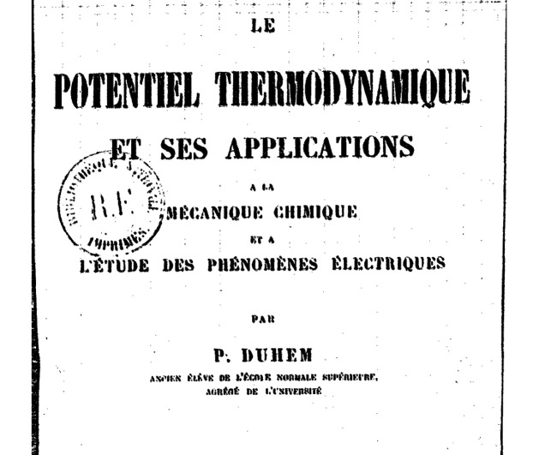
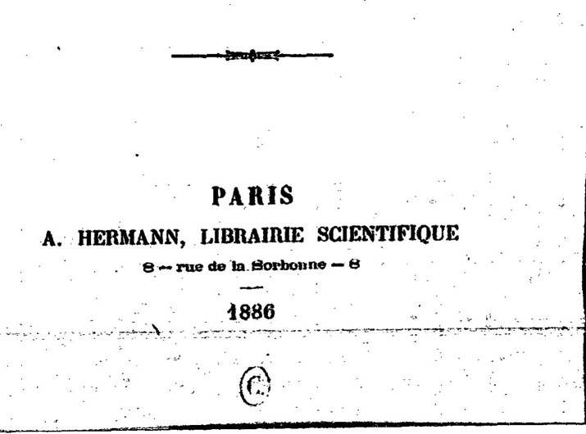
Paris
1885 Reçu 1^{ier} à l’agrégation de Physique en 1885.
1886 Agrégé-préparateur à l’ENS.

Slide 17
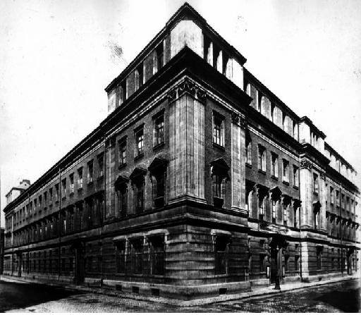
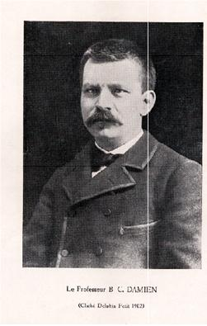
Lille
Octobre 1887 Pierre Duhem est nommé maître de conférences à la Faculté de Sciences de Lille. Il y retrouve son ami Paul Painlevé.
La chaire de Physique est occupée par Benoît Côme Damien (1848-1934).
Bâtiment de Physique, boulevard Carnot
Benoît Damien

Slide 18
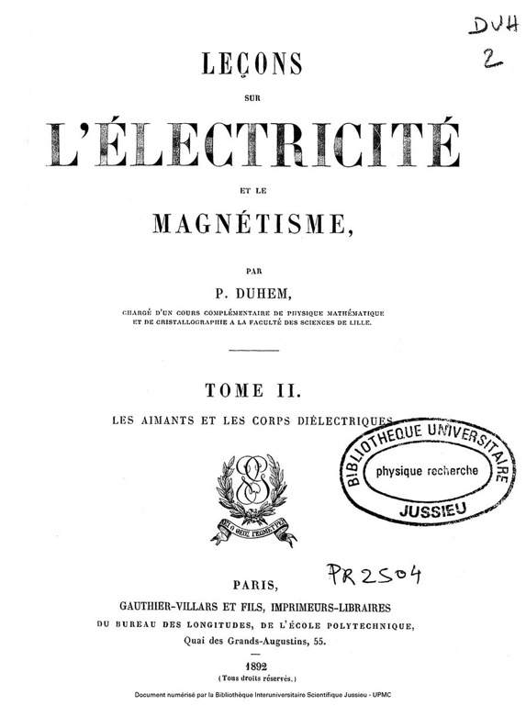
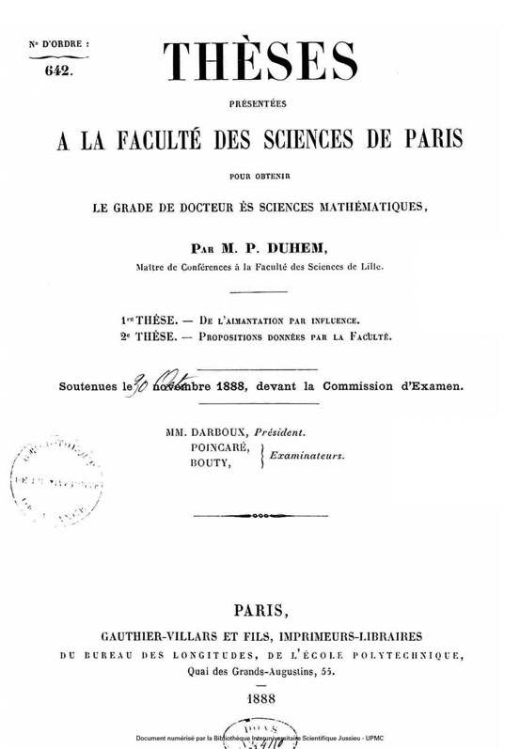
Lille
Pierre Duhem enseigne notamment l’Hydrodynamique, l’Optique, l’Electricité et la
Cristallographie.
1888 Pierre Duhem soutient une nouvelle thèse « De l’aimantation par influence »,
à la Faculté des Sciences de Paris devant un jury composé par Edmond Bouty (1846-1922),
Gaston Darboux (1842-1917) (président) et Henri Poincaré (1854-1912).

Slide 19
Lille
Jacques Hadamard écrit :
« Mais, quelques années plus tard, un moment essentiel de l’œuvre de Duhem, et le plus essentiel sans doute pour qui l’examine du point de vue mathématique, est constitué par ses Leçons d’Hydrodynamique, élasticité, acoustique professées à la Faculté des sciences de Lille en 1890-1891 et publiées en 1891.
Avec elles, commence tout d’abord ce grand travail de révision que Duhem devait appliquer, d’une manière générale, à toute la mise en équation des problèmes de la Mécanique, en subordonnant cette mise en équation aux principes de la Thermodynamique (…) »
« Les équation du problème une fois ainsi formées, l’étude de leur intégration est entreprise : elle est - et c’est là pour nous le trait caractéristique et l’intérêt tout spécial de ce grand ouvrage - poussée extrêmement loin. Avec la haute compréhension qui caractérise le futur historien de Léonard de Vinci, l’auteur a su reconnaître et utiliser tout ce qu’il y avait de véritablement primordial dans les derniers perfectionnements apportés à nos connaissances sur ce sujet au moment où il écrivait. »

Slide 20
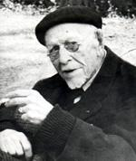
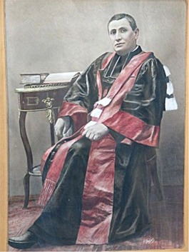
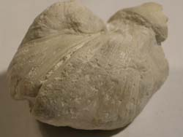
Lille
Rencontres et collègues à Lille
André Chevrillon (1864-1957), neveu de l’historien
Hyppolite Taine (1828-1893),agrégé
d’anglais en 1887, thèse à la Sorbonne en 1892
intitulée « Sydney Smith et la renaissance des idées
libérales en Angleterre au XIXe siècle », professeur à
l’Université de Lille, élu à l’Académie Française en 1920.
André Chevrillon
François-Emilien Bourgeat (1849-1926), abbé, professeur de Géologie à l’Université Catholique de Lille, thèse à la Sorbonne en 1887 intitulée « Recherches sur les formations coralligènes du Jura Méridional », prix Houllevigue de l’Académie des Sciences en 1920 pour l’ensemble de ses
travaux en Géologie.
fossile
Diceras Bourgeati
Emilien Bourgeat
Paul Fabre (1859-1899), élève de Fustel de Coulanges, thèse en 1892 à la Sorbonne sur le
«Liber Censuum », proche de l’abbé Louis Duchesne (1843-1922) (qui fut directeur de
l’Ecole Française de Rome), professeur d’Histoire du Moyen-Age à l’Université de Lille.

Slide 21
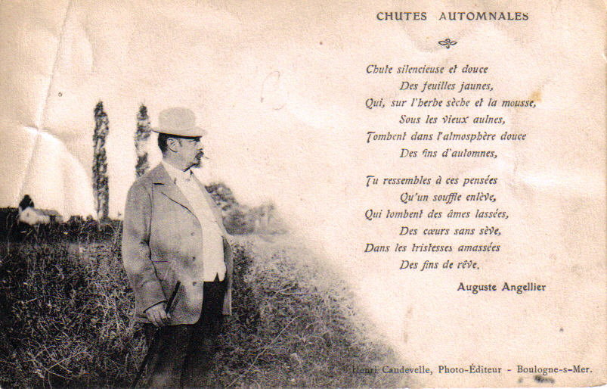
Lille
Rencontres et collègues à Lille
Auguste Angellier (1848-1911),
thèse en 1893 à la Sorbonne sur Robert Burns
et sur John Keats
(rédigée en latin, « De Johannis Keatsii, vita et
carminibus »),
professeur de langue et littérature anglaises
à la Faculté des Lettres de Lille.
Auguste Angellier
Maurice Bourguin (1856-1910), professeur de Droit à l’Université de Lille et économiste
(puis à Paris), auteur de : Les systèmes socialistes et l'évolution économique (1906),
prix Wolowski et Michel Chevalier de l'Académie des sciences morales et politiques,
membre de la Commission d'hygiène industrielle (1900), membre et rapporteur
de la Commission de codification des lois ouvrières (1901), membre de la Commission
pour la modification de la loi sur les accidents du travail (1903).

Slide 22
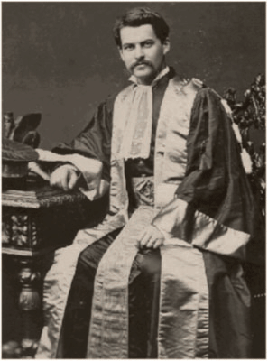
Lille
Octobre 1890, mariage de Pierre Duhem avec Adèle Chayet,
fille d’Alexandre Chayet (1818-1895), ingénieur , directeur de la fonderie de
Fourchambault dans la Nièvre, et d’Adélaïde Mourret (1830-1916).
Ernest Baltus (1851-1937), père du peintre Jean Baltus (1880-1946), est le beau-frère d’Adèle Chayet. Ernest Baltus, physiologiste, doyen de la faculté libre de médecine de Lille, élève à Montpellier de Joseph Béchamp (1847-1893) fils aîné
d’Antoine Béchamp (1816-1908) qui s’est opposé à
Louis Pasteur (1822-1895) en défendant la théorie des microzymas.
Adèle Chayet est parente avec le philosophe catholique
Léon Ollé-Laprune (1839-1898) et l’Académicien
Saint-René Taillandier (1817-1879).
Ernest Baltus

Slide 23
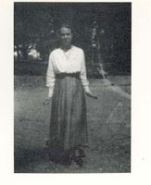
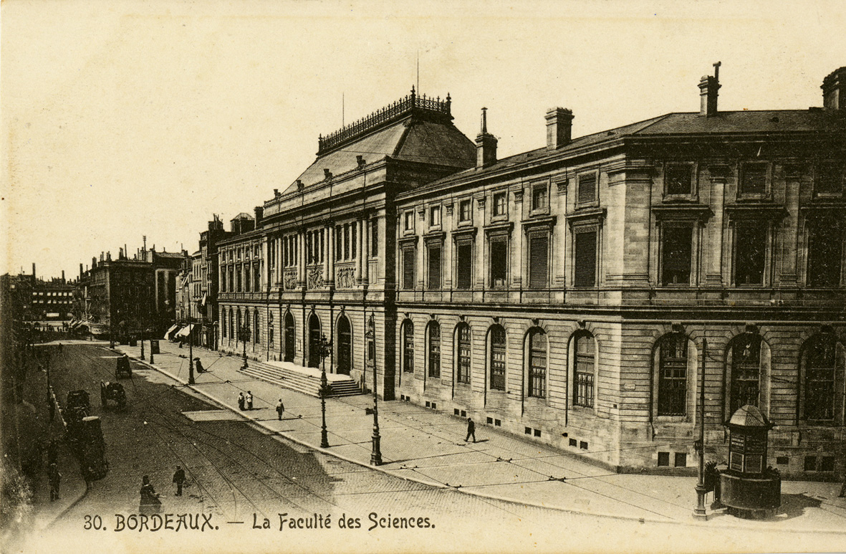
Lille
29 septembre 1891 Naissance de la fille unique de
Pierre Duhem, Hélène.
28 juillet 1892 Décès de l’épouse de Pierre Duhem.
Pierre Duhem quitte l’Université de Lille pour celle
de Rennes en octobre 1893. Il n’y reste
qu’une année.
Hélène Duhem
13 octobre 1894 Pierre Duhem nommé
professeur de Physique à la Faculté des
Sciences de Bordeaux.
« Une sépulture honorable »
dira Pierre Duhem qui ne sera jamais
nommé à Paris.

Slide 24
Bordeaux
Octobre 1894 Début de l’affaire Dreyfus. Duhem est anti-dreyfusard.
Se brouille avec Painlevé.
1895 La chaire de Physique occupée
par Pierre Duhem est transformée en
chaire de Physique Théorique.
Pierre Duhem est élu au Conseil
de l’Université de Bordeaux.
Pierre Duhem habitait au 18 rue de La Teste
(depuis 1920, rue Duhem)

Slide 25
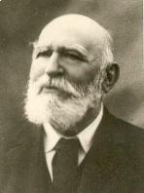
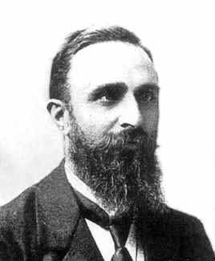
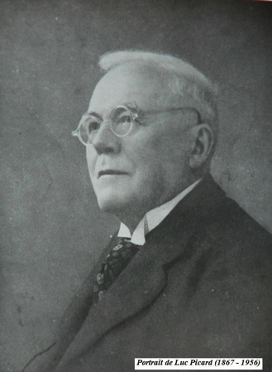
Bordeaux
Doyens de la Faculté des Sciences de Bordeaux à l’époque de Pierre Duhem
Ulysse Gayon (1845-1929), biochimiste,
élève de Louis Pasteur, inventeur de la
bouillie Bordelaise
(avec le botaniste Alexis Millardet (1838-1902) ),
doyen de 1900 à 1906.
Henri Padé (1863-1953), mathématicien,
élève de Charles Hermite,
connu pour ses travaux dans le
domaine des fractions continues
algébriques ( les fameux approximants
de Padé), doyen de 1906 à 1908.
Ulysse Gayon
Henri Padé
Luc Picart
Luc Picart (1867-1918), mathématicien et astronome, thèse soutenue en 1892 à la Faculté des
Sciences de Paris : « Sur la désagrégation des essaims météoriques ». Ses travaux portent
aussi sur l'étude de la rotation de la Terre (période de Chandler), doyen de 1908 à 1919.

Slide 26
Bordeaux
Pierre Duhem retrouve Jacques Hadamard à la Faculté des Sciences de Bordeaux.
Arrivé en 1893, Hadamard quitte l’Aquitaine en Octobre 1897 pour Paris.
Jacques Hadamard écrit au sujet des Leçons d’Hydrodynamique de Duhem :
«Pour ma part, je ne tardai pas à ressentir cette puissante
influence, à la lecture des leçons dont il s’agit, et plus encore lorsque une heureuse
fortune universitaire, amenant leur auteur à Bordeaux, me donna l’occasion de les
commenter longuement avec lui.»

Slide 27
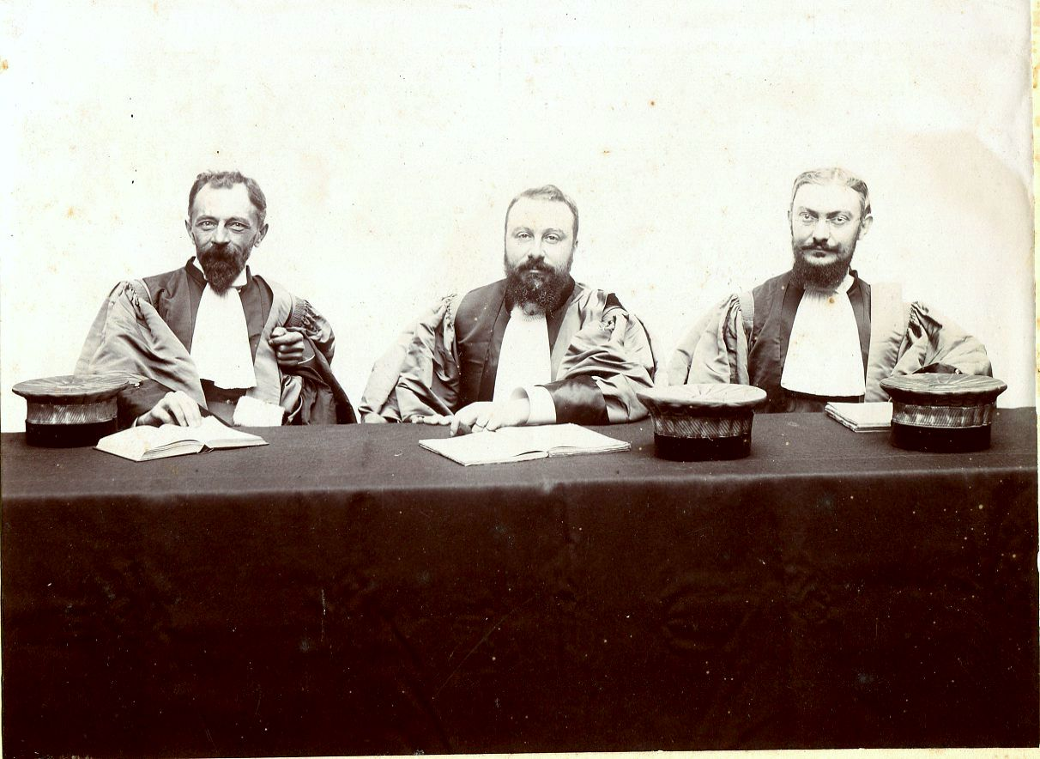
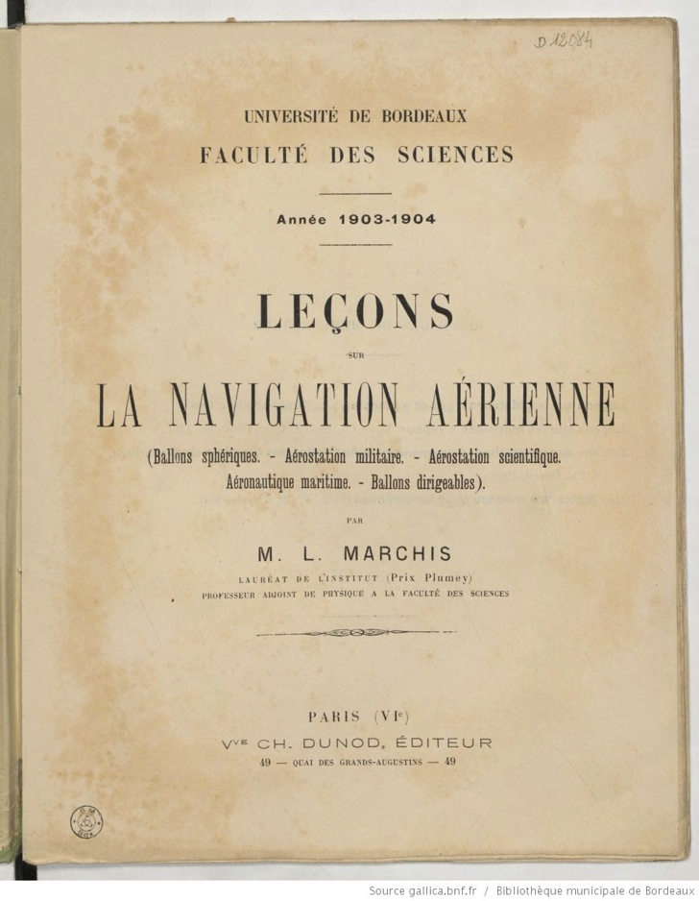
Bordeaux
Pierre Duhem a plusieurs élèves à Bordeaux, dont :
Lucien Marchis (1863-1941), soutient sa thèse intitulée « Les modifications permanentes
du verre et le déplacement du zéro des thermomètres » ,le 30 juin 1898 à Bordeaux.
Maître de conférences à l’Université de Bordeaux, il occupe à partir de 1910 la chaire
nouvellement créée d’Aviation à la Sorbonne.
Pierre Duhem (au centre) lors de la soutenance
de la thèse de Lucien Marchis

Slide 28
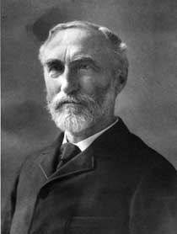
Bordeaux
Pierre Duhem a plusieurs élèves à Bordeaux, dont :
Paul Saurel (1871-1934) est étudiant en Mathématiques à l’Université de Cornell (USA).
Sur les conseils de ses professeurs influencés par les travaux de J. Willard Gibbs (1839-1903),
il vient préparer une thèse à Bordeaux sous la direction de Pierre Duhem (Pierre Duhem est
en effet en contact étroit avec Gibbs).
J. Willard Gibbs
« Paul Louis Saurel was a graduate student and served as the first secretary of the
Cornell Mathematical Club instituted by J. Oliver at Cornell after his return from Göttingen
in 1890. Later, Saurel obtained his Ph.D. in Bordeaux, France, under Pierre Duhem, and
he spent his career at the College of the City of New York. Duhem and, to some extend,
Saurel were actors in the the early history of modern thermodynamics.
Paul Saurel soutient sa thèse intitulée « Sur l’équilibre des systèmes chimiques »
le 28 Juin 1900 à Bordeaux, avant de repartir aux USA.

Slide 29
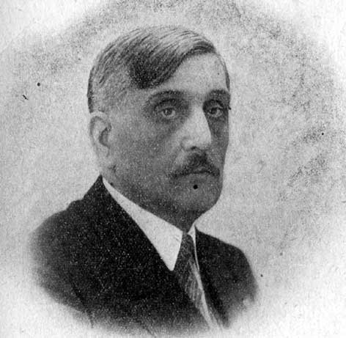
Bordeaux
Pierre Duhem a plusieurs élèves à Bordeaux, dont :
Emile Jouguet (1871-1943), polytechnicien (X 1889), est Ingénieur des Mines et du contrôle
des chemins de fer à Bordeaux et à Clermont-Ferrand de 1895 à 1898.
Professeur à l'École des Mines de Saint-Étienne, professeur de machines à l'École des
Mines de Paris, professeur de thermodynamique à l'École du Génie rural puis professeur de
mécanique à l'École Polytechnique. Elu membre de l’Académie des Sciences en 1930.
« Placed fourth in his year at the Ecole Polytechnique in 1892 he
entered the « Corps des Mines » and studied at the Ecole des
Mines in Paris and was afterwards given a routine post at
Bordeaux, where his naturel bent for science led him to attend
the lectures of Pierre Duhem at the Bordeaux Science Faculty.
Out of his contact with this fine mind grew his passion for Energetics,
which he used in a masterly fashion, stripping it to its
essentiels in his efforts to perfect it. »
Maurice Roy (1899-1985), élève de Jouguet, membre de l’Académie des
Sciences
Emile Jouguet

Slide 30
Bordeaux
Quelques honneurs universitaires
1900 : docteur honoris causa de l’Université Jagellonne de Cracovie (Pologne).
1902 : élu membre associé de l’Académie Royale des Sciences de Belgique
1912 : correspondant du Reale Instituto Veneto di Scienze, Lettere ed Arti (Italie)
1913 : correspondant de la Reale Accademia di Scienze, Lettere ed Arti, Padoue (Italie)
1913 : docteur honoris causa de l’Université de Louvain (Belgique).
Pierre Duhem écrit dans une lettre à sa fille, le 13 Mai 1913 :
« Le Nouvelliste a donné la liste des gens que l’Université de Louvain a nommés docteurs
honoris causa à l’occasion de ses fêtes ; cette liste se termine par Mgr Barrois, de l’Université
de Lille, et Mgr Duhem de l’Université de Bordeaux. L’Eglise avait déjà des confesseurs non
pontifes ; lui voilà des pontifes non confesseurs… »

Slide 31
Bordeaux
Election à l’Académie des Sciences. Première Guerre mondiale
8 Décembre 1913 Pierre Duhem est élu membre non résident de l’Académie des Sciences.
« Ma Toumi, je ne t’ai écrit que quelques mots hier, parce qu’il me fallait terminer les
quelques pages que Darboux me demandait sur mes travaux. Il m’en demandait 4, mais il
m’en a fallu 64 pour indiquer en gros, gros, gros ce qu’il y a de plus saillant dans les
20 000 pages que j’ai publiées. Il me va falloir nettement rédiger la notice définitive ! »
(lettre à sa fille, 20 avril 1913)
Engagement dans l’effort de guerre nationaliste
Publie en 1915, La Science allemande :
« Aux étudiants catholiques de l’Université de Bordeaux
Je dédie ces Leçons, composées à leur demande et données sous leurs auspices.
Avec l'aide de Dieu, puissent ces humbles pages, en eux, en tous leurs camarades,
garder et promouvoir le clair génie de notre France ! »
1915 Duhem devient président de l’aide aux veuves et aux orphelins de guerre du Sud-Ouest
de la France.

Slide 32
Sources
Un savant français, Hélène Duhem, 1935.
Musée d’Orsay
Notice sur les titres et travaux scientifiques (de Pierre Duhem) rédigée en 1913 par
Pierre Duhem pour son élection à l’Académie des Sciences.
éd. séminaire des M.E.P., 1935.
Cabrespine
Musée des Confluences, Lyon.
Dictionnaire des professeurs de mathématiques en Maths Spé, par Roland Brasseur.
Gallica, BNF
Wikipedia
Académie des Inscriptions et Belles-Lettres
Sénat
L’œuvre de Pierre Duhem dans son aspect mathématique, par Jacques Hadamard, 1927.
M. Berthelot. Principes de thermochimie. J. Phys. Theor. Appl., 1874, 3 (1), pp.169-178.
Duhem, Science et Providence, Paul Brouzeng.
Pierre Duhem, par Pierre Humbert, 1933.
Fonds Robert de Montessus, UPMC, bibliothèque MIR
Jubilothèque, UPMC
Association de Solidarité des Anciens, Université Lille 1 - Sciences et Technologies.
IRHIS, Université Lille 3.
Lettres de Pierre Duhem à sa fille Hélène, publiées par S. Jaki, 1994.
Archives de la Giranode
Institut Pasteur
Pierre Duhem et ses doctorants, J.-F. Stoffel, 1996.
Mac Tutor
APS Physics
Cornell University

Slide 33
Diaporama réalisé par Hervé Le Ferrand
(Université de Bourgogne, leferran@u-bourgogne.fr)
à l’occasion de la journée
« Pierre Duhem et ses contemporains »
14 Septembre 2016
Institut Henri Poincaré

